Slide 1
Как QA правильно подать себя команде и не стать токсичным
Даниил Тетюшин
Директор по качеству
Notes:
Еще года 2 назад я бы не поверил, что буду рассказывать вам сегодня про Токсичность. Зачем рассказывать про то, чего не существует? Вот про ранимых разработчиков - да без проблем. Обижаются что-то , жалуются.

Slide 2

Даниил Тетюшин
- Более 9 лет в it
- ex Сбер, МТС, Мвидео, CarPrice, и т.д.
- Pаньше был системным аналитиком
- Любил потоксичить
Notes:
Меня зовут ___
Я достаточно давно в it и повидал много команд и токсичных тестировщиков и разработчиков. Еще больше историй слышал и видел со стороны.
Можно с уверенностью сказать, что подготовка к сегодняшнему докладу заняла у меня как минимум 9 лет
И я очень рад поделится этой информацией с Вами

Slide 3
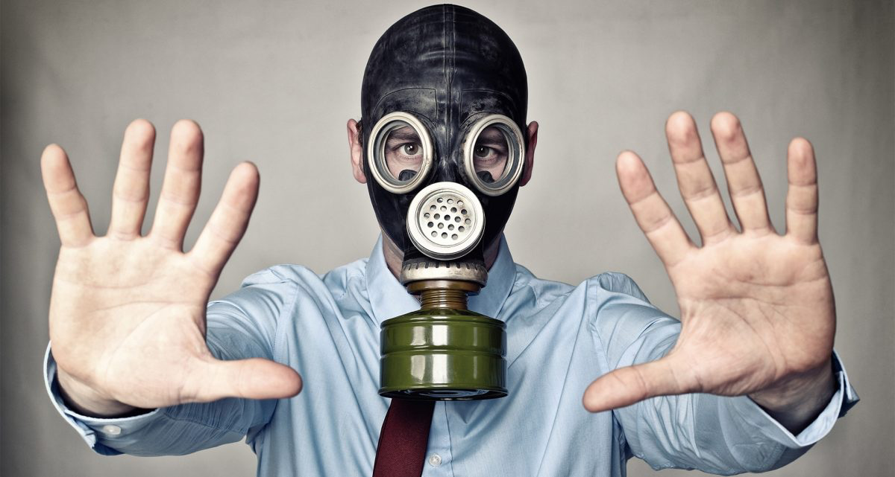
Введение
Введение
Notes:
Давайте начнем с термина. Токсичность.
--Вопрос в зал--
Кто работал с такими?
Ах, а нас много)
--Вопрос в зал--
А кто сам таким был?
Интересно что поднимали на оба вопроса одни и теже люди!
--Вопрос в зал--
Задумывались что все же означает этот термин. Я задумался и решил посерчить.

Slide 4
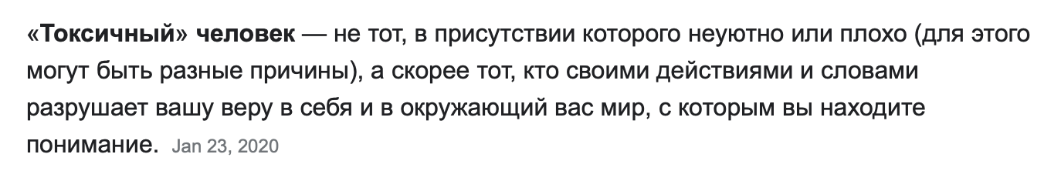

Определение токсичного
Notes:
То есть мы с вами пониманием, что это не прямое воздействия на других физическим путем. А скорее психологическое давление и отравление своими действиями и высказываниями в сторону другого человека.

Slide 5
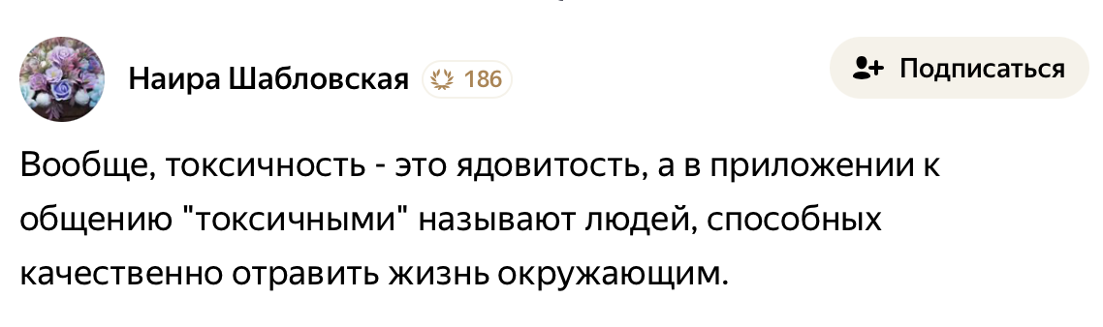

Notes:
В яндексе более категоричны в оперделениях. Но впринципе все о том же.

Slide 6
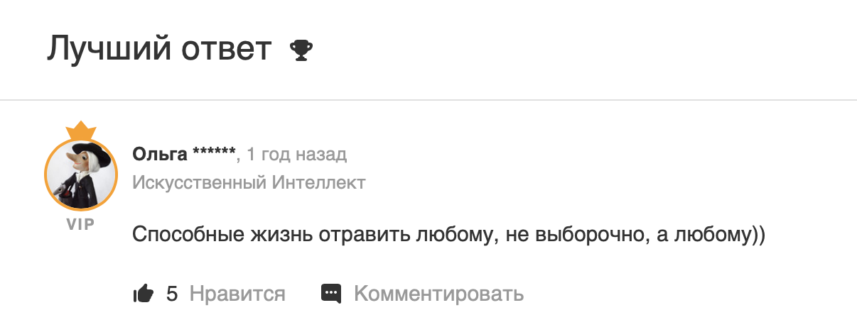

Notes:
Тут спросили кто такие токсичные люди, ну и ответ сразу пропитан жизнью. Ольга не токсичила и получила VIP

Slide 7
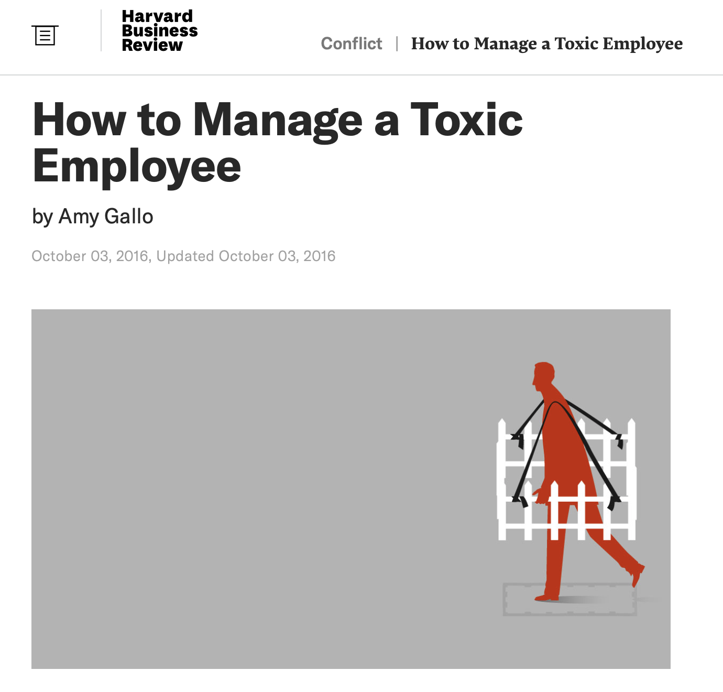

Notes:
Термин «токсичные сотрудники» впервые появляется в статье Майкла Хаусмана и Дилана Майнара, опубликованной в 2016 году в бизнем журанале Harvard Business Review. Он издается Гарвардской школой бизнеса и посвящённый различным вопросам управления бизнесом. Издаётся с 1922 года
Такому изданию можно верить
Главной особенностью в трактовке нового термина является тот факт, что токсичные сотрудники не просто вредят рабочему процессу, но и демотивируют весь коллектив, заражая его негативными эмоциями.
Так же наши герои провели большую аналитику и выявили, как же токсичные сотрудники влияют на свои компании..

Slide 8
Дилан Майор и Майкл Хаусман посчитали, сколько по статистике приносит компании самый продуктивный член команды
Notes:
Самые интересные цифры всегда связаны с деньгами, так получилось и тут.
Дилан и Майкл посчитали сколько же приносит компании сотрудник без признаков токсичности.
Прям как мы с вами ))
И сколько вы думаете?
Много!

Slide 9
Дилан Майор и Майкл Хаусман посчитали, сколько по статистике приносит компании самый продуктивный член команды
+ $5 тыс.
прибыли
приносит
не токсичный
Notes:
5 тысяч долларов и даже если не считать что эти цифры были получены на основе компаний на Соединенных штатах – это много
И если провести аналитику у нас – мы не будем сильно отличаться

Slide 10
А сколько токсичный
Notes:
Ну и конечно мы посчитали сколько приносят наши токсики
Вас это удивит

Slide 11
А сколько токсичный
- $12.5 тыс.
убытка
приносит
токсичный
Notes:
Очень много!
Тут входят все пункты, от потери мотивации и ухудшения результатов всей команды , так и потери менеджмента на урегулирование конфликтов связанных с токсичными ребятами

Slide 12

МЫСЛЬ 1
Токсичнось – это дорого
Notes:
И тут мы с вами фиксируем первую мысль
Токсичность это дорого!
Можете на досуге посчитать сколько теряет ваша команда

Slide 13
Психология тестирования
Notes:
Ну а так как мы с вами тут тестировщики - я решил окунуться в корень проблемы.
И начать предлогаю с главного

Slide 14
Главный стереотип в IT?
Notes:
Стереотипа в IT. На примере того как на Западе считают
что по москве ходят медведи и пьют с нами водку под песни балалайки
ИЛИ
что все грузины любят хачапури , хотя не – они ведь любят
+-
Есть варианты в зале?

Slide 15
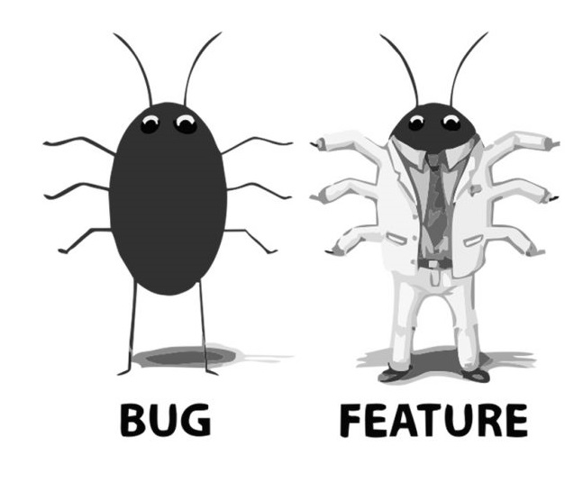
Главный стереотип в IT?
Notes:
Знакомо?
Но проблема то на самом деле глубже

Slide 16
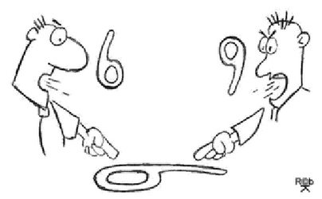
Война Разработки и Тестирования
Notes:
Конечно, это то что всегда на слуху и обрастает кучей мемов и разговоров
Одни делают плохие сервисы, а другие говорят что это плохие сервисы
При подготовке к докладу мне стало интересно, а как освещается этот психологический момент взаимодейтсвия двух направлений а терминах тестирования. Как вообще к этому готовят новых QA

Slide 17
“Выявление дефектов во время тестирования может быть воспринято как критика продукта и его автора“
(с) ISTQB Foundation Level 2018
Notes:
Я обратился к моему любимому источнику терминологии в тестировании ISTQB.

Slide 18

“Выявление дефектов во время тестирования может быть воспринято как критика продукта и его автора“
(с) ISTQB Foundation Level 2018
Notes:
Обратимся к моему любимому источнику терминологии в тестировании ISTQB.

Slide 19
Совет от ISTQB
Notes:
Обратимся к тому же ISTQB

Slide 20
“….сообщайте о результатах
нейтрально….”
Совет от ISTQB
Notes:
Обратимся к тому же ISTQB

Slide 21

Когда попросили быть нейтральным
Notes:
ISTQB как и вы я читал еще много лет назад, и эти пункты пролистывал как неинтересные страницы какой то книги
И причем не от того факта, что я не понимаю в чем проблема, а от того что я не признаю ЭТО проблемой.
Я тестировщик и я тут чтобы говорить об этих самых проблемах (сразу слайд)

Slide 22
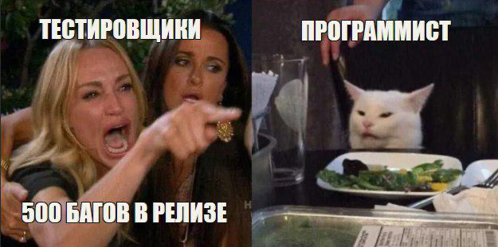
Notes:
чем серьезней проблема - тем более явно я о ней скажу
Ну и по моим наблюдениям это все когда то заканчивается

Slide 23
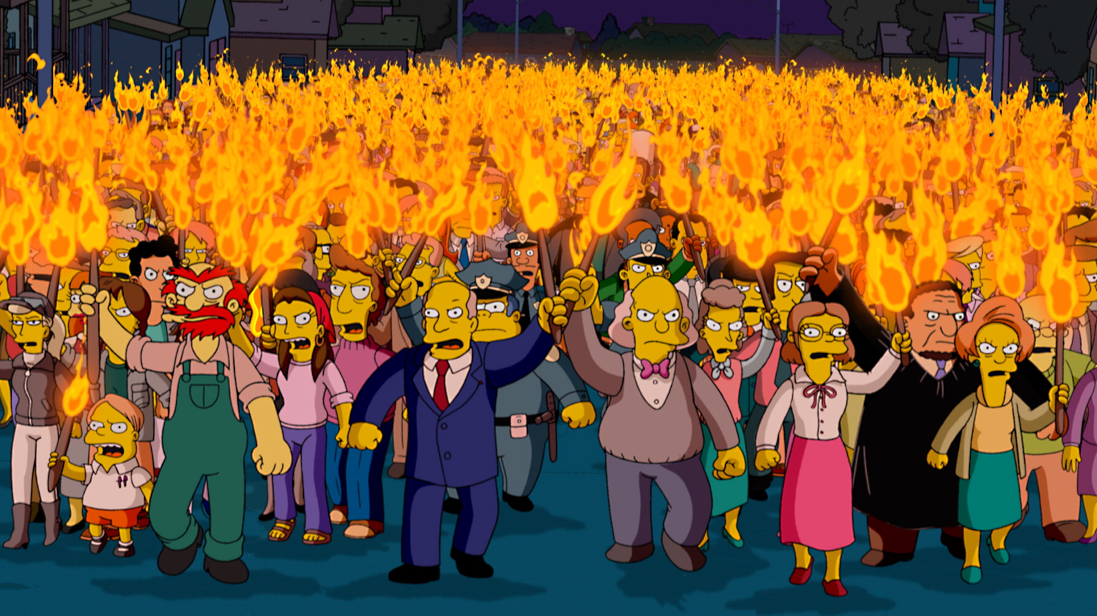
dev team
УХОДИ!
Notes:
и заканчивалось одним и тем же, попросят взять потрфель и уходить

Slide 24
МЫСЛЬ 2
С токсичными QA не хотят работать
Notes:
И тут мы понимаем важную мысль – с токсичными работать не хотят
Исходя из практики долго этот процесс не протекает.
Но вот знаете мне порой было обидно осозновать как сильные специалисты не удерживались в командах и уходили. И я задумался откуда мы этому научились

Slide 25
Откуда мы
этому научились?
Notes:
Ведь каждый из нас когда то слышал
Что все проблемы идут из детсва

Slide 26
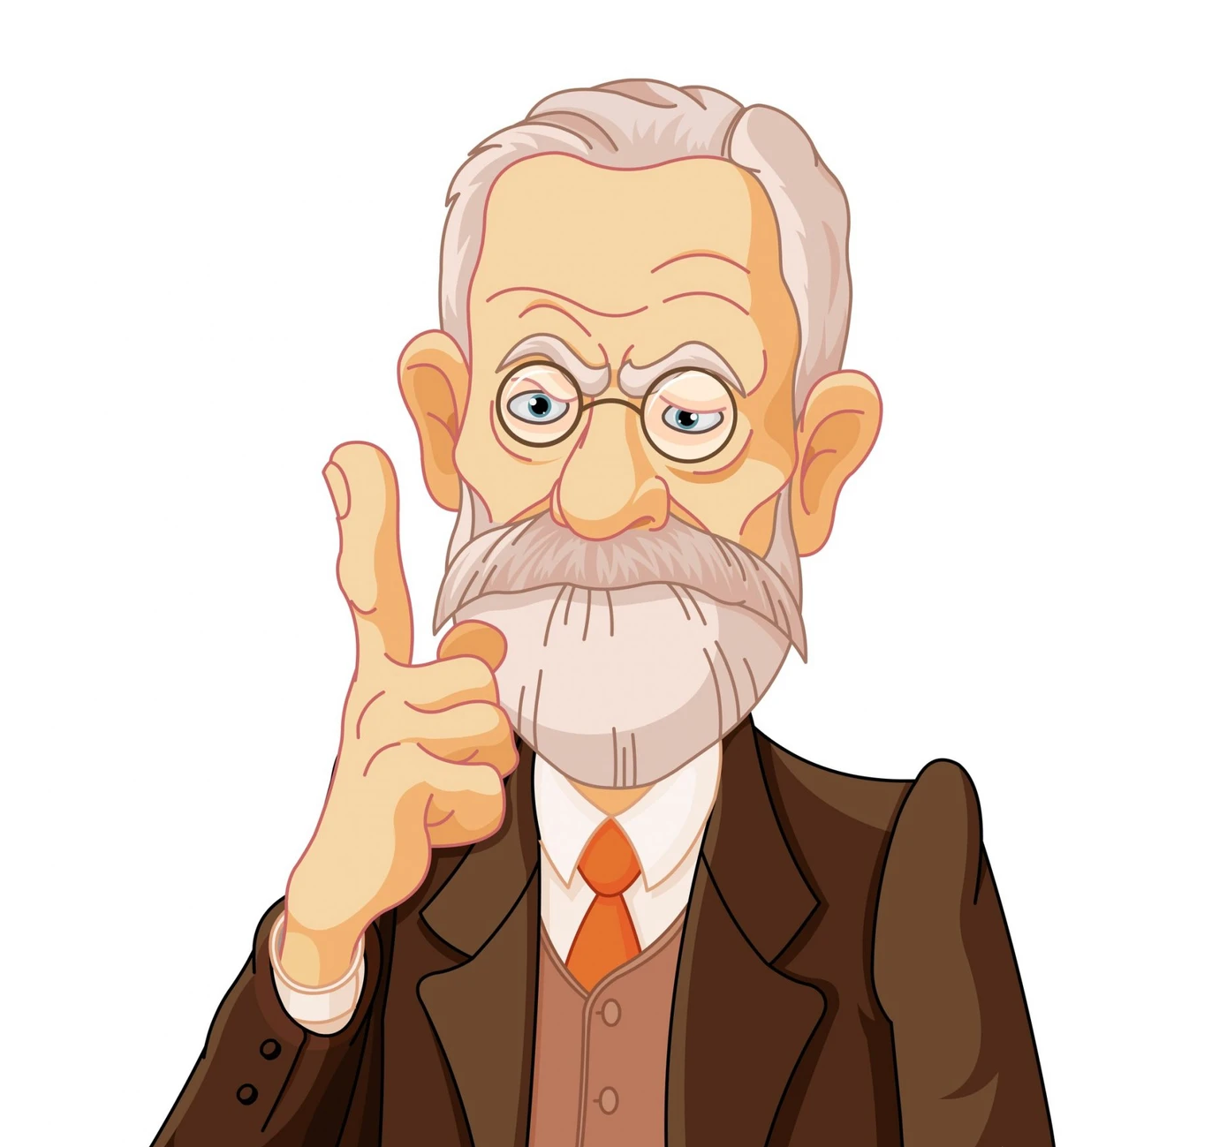
Все проблемы идут из детсва.
Зигмунд Фрейд
Notes:
Как говорил старина Зигмунд – Все наши проблемы идут из детсва
И мне кажется я тоже нашел ответ на этот вопрос

Slide 27
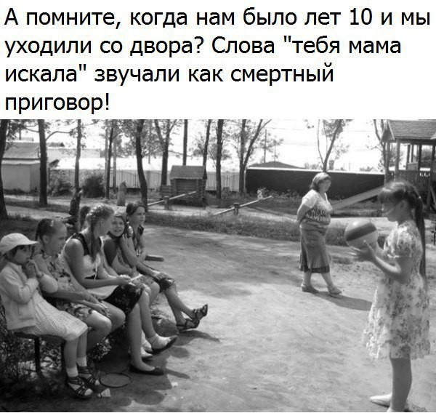
Notes:
Как многих из нас в детстве звала мама домой кушать
По интонации и громкости на весь двор я сразу же понимал - на сколько это предложение серьезное и когда уже не стоит просить еще 5 минут
И с этим самым мы свами доросли до взрослой жизни, до тестирования и тех самых разработчиков которые от вас шугаются
Все это учило нас тому, что чем громче кричит мама – тем быстрее я должен идти домой и этому есть научное обьяснение

Slide 28
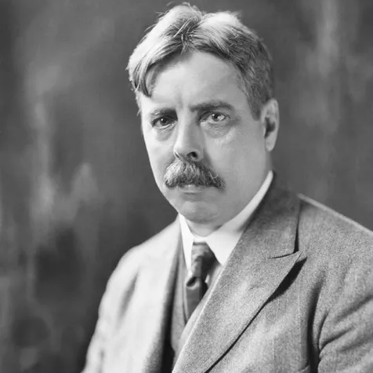
Закон Эффекта
Люди повторяют действия , которые приносят результат
Эдвард Ли То́рндайк
Notes:
Эдвард Ли Торндайк это сформулировал в Законе Эффекта
Который и говорит нам о том, что мы начинаем повторять те дейсвтия которые приносят нам успех.
По принципу крика в чате – что там супер серьезный баг и его нужно сейчас же устранить.
Все эти явления входят в большой блок психологии

Slide 29
Психология поведения
описывает внешнюю
и внутреннюю активность человека, проявляющуюся при его взаимодействии
с окружающей средой
Notes:
Психолоргии влияния, которая описывает наши с вами активность и взаимодействия с окружающей средой
И одной из поулярнейших работв этой области является книга

Slide 30

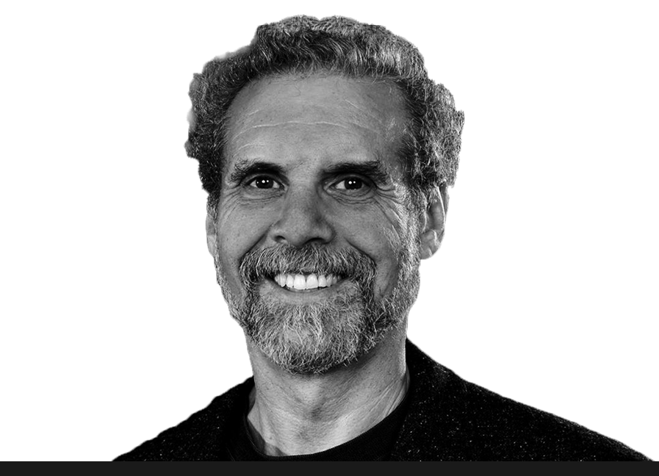
Даниэль Гоулман
Notes:
И одной из популярнейших работ в этой области будет книга Даниэль Гоуман, который отлично разобрал для таких как мы с вами, как научиться управлять эмоциями и развить тот самый Эмоциональный интелект

Slide 31

Эмоции помогают нам понять других людей
Notes:
Эмоции помогают нам понять других людей
Пример. Представьте, что вы стоите лицом к лицу с разработчиком который в очередной раз увидел от вас 40 созданных багах на его фичу. Язык тела (сжатые кулаки или громкий голос) говорит вам о его эмоциональном состоянии, и вы можете предсказать что он будет говорить
Это помогает нам уходить от опасности когда мы распознаем по повееднию. особенно когда сами мы не очень уровнавешанны. ЛУчше я отойду
а если нет?

Slide 32
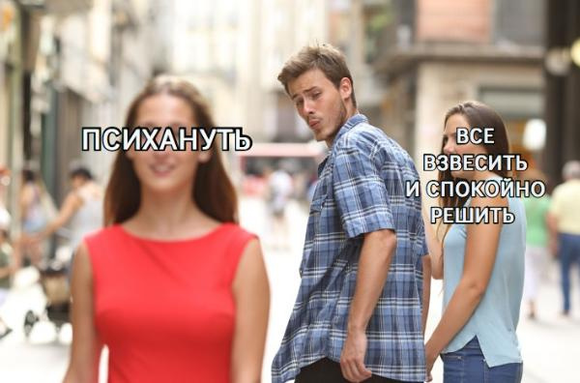
А иногда мешают нам действовать разумно
Notes:
амое неудачное что мы можем сделать в ответ это напомнить ему, что вот другой разработчик Петя молодец - у него багов нет или что вообще как собирается успеть все сделать в спринт если у него еще несколько тасок не доделано пока он правил баги предыдущих?
Суть. Когда мы испуганы, то слишком эмоционально реагируем на ситуацию и можем даже принять небольшое возмущение того самого разработчика к серьезности дефектов - на посягательства к нашей компетенции. И стараемся сразу защититься - конечно же
И Это нормально, важный поинт в том чтобы начать это осозновать и контролировать

Slide 33

Эмоциональный интеллект позволяет управлять эмоциями
Notes:
Все сводится к тому, как научиться управлять эмоциями Как разрушить выстроенную годами связь между событием которые нам не подуше и эмоцией которая рвется на ружу уже автоматически.
Все это - дальше

Slide 34
Даниэль Гоулман
Notes:
подробно раскрыто в книге,
Даниэль Гоулман - Эмоциональный интелект Однозначно мой РЕКОМЕНДАСЬОН

Slide 35
РЕКОМЕНДАСЬОН
Даниэль Гоулман
Notes:
Однозначно Даниэль Гоулман - Эмоциональный интелект мой РЕКОМЕНДАСЬОН

Slide 36
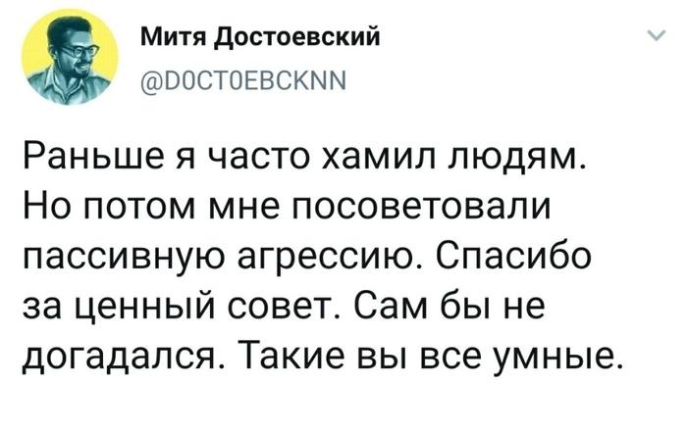
Notes:
С эмоциями разобрались, стали ими управлять. Нам больше не кричат уходи
дальше

Slide 37
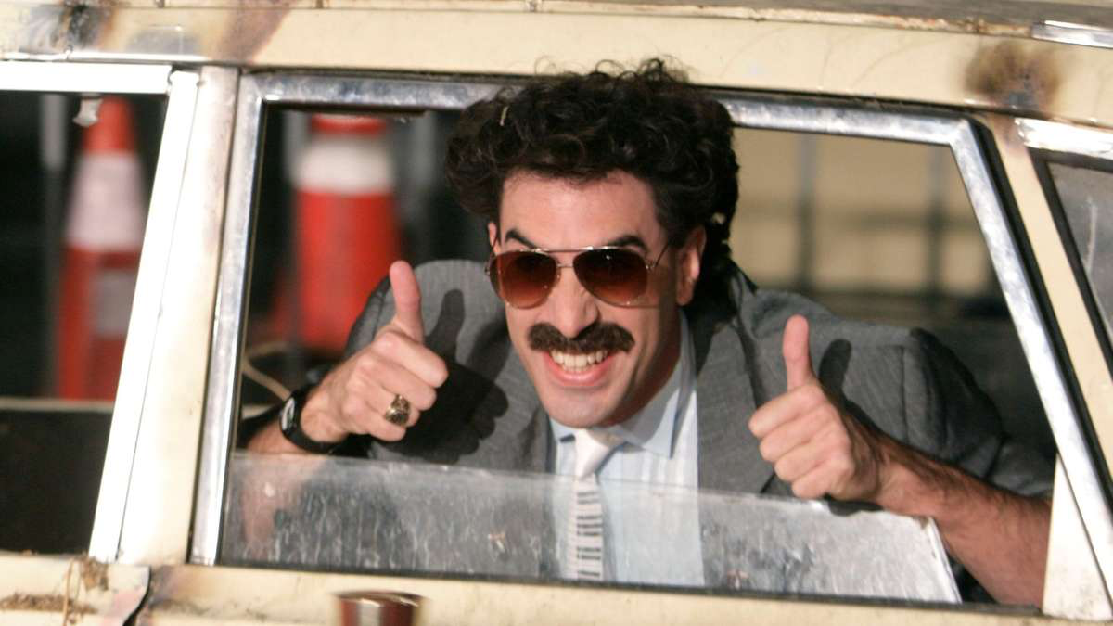
QA
VERY NICE!!
Notes:
Более того , мы стали быть приветливы на манер западных нравов
где улыбаються друг другу без причины - это нормально.
Казалось бы успех гарантирован - и мы с вами можем расходиться и идти на перперыв Но НЕТ

Slide 38
Работа в команде
Работа
в команде
Notes:
Команда - то без чего уже сложно представить рабочую деятельность почти в любой сфере и навыки командной работой сейчас порой ценяться куда больше - навыков специализации
Я предлагаю понять нашу с вами роль в команде

Slide 39

Роль QA в команде
Notes:
Все мы когда то приходя в новую команду, перед этим набравшись опыта ставили себе установку
---

Slide 40

«Вот тут-то я точно покажу как надо!»
QA приходит в новую компанию
Notes:
Все мы когда то приходя в новую команду, перед этим набравшись опыта ставили себе установку
“Ну вот сейчас точно с первого дня всем покажу как надо”
Тут я вспомнил и свой опыт однажды

Slide 41
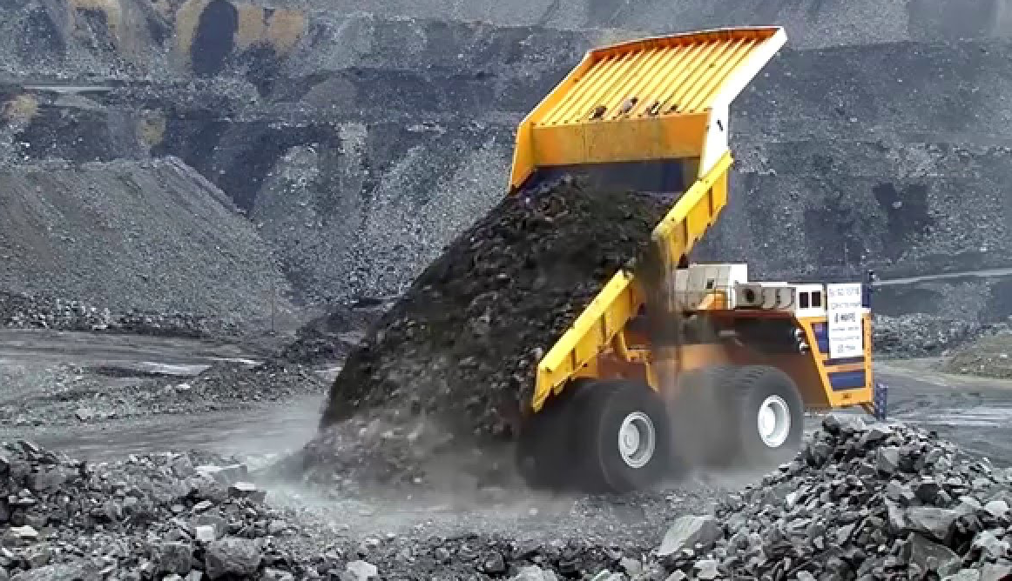
мы не успеем
документации нет
разработка не умеет кодить
менеджер не пришел
qa не позвали
задачу не оценили
swagger нет
БАГ
БАГ
БАГ
БАГ
БАГ
БАГ
БАГ
БАГ
БАГ
БАГ
БАГ
БАГ
БАГ
БАГ
БАГ
БАГ
БАГ
БАГ
Notes:
и это было масштабно
количество фидбека - вылитого мной на команду просто зашкаливало , хотя это и было без эмоций
Казалось
Чем больше я буду указывать людям на свои проблемы - тем лучшим покажусь специалистом.

Slide 42
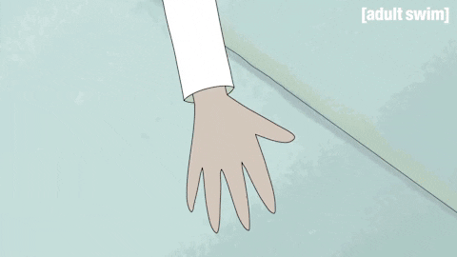
Notes:
и я честно представлял у себя в голове такую картину
как все счастливы что такой крутой парень как я с ними в команде

Slide 43
dev team
УХОДИ!
Notes:
и заканчивалось плюс минус одним и тем же, попросят взять потрфле

Slide 44
МЫСЛЬ 3
Выстроить диалог с командой важнее количества, найденных проблем
Notes:
И дабы такого не возникало - я пришел к пониманию что необходимо не отключать мозг а наооборот

Slide 45
Так что же , мне теперь вообще баги не заводить?
Notes:
И сейчас у вас наверняка логичный вопрос - что же это была за команда такая - если не ценит таких тестеров или если перефразировать - что тогда должен делать QA?

Slide 46

Notes:
Давайте порассуждаем, что же от нас ждут
в первым блоке мы выяснили - что хорошее настроение спасает

Slide 47
VERY NICE!!
Notes:
нас ждут
в первым блоке мы выяснили - что хорошее настроение спасает

Slide 48
VERY NICE!!
Notes:
нас ждут
в первым блоке мы выяснили - что хорошее настроение спасает

Slide 49

VERY NICE!!
Notes:
и отключение мозгов? баги не создавать и проблемы не замечать
и в итоге получаем?

Slide 50
VERY NICE!!
Notes:
и отключение мозгов? баги не создавать и проблемы не замечать
и в итоге получаем?

Slide 51

«Свои парни» – члены команды, которые убеждены, что хорошие отношения в команде превыше качественной работы.
Notes:
Конечно! слышал кто то сказал в зале.
Своего парня и подругу Мне доводилось работать с такими тестировщкиами, которые настолько сильно прокачали свои сфотовые навыки - что совсем позабыли про харды и тем самым потеряли для себя все точки влияния , авторитета и как следствия проффесионального роста
Можем бысть успехом

Slide 52
МЫСЛЬ 4
Нет должности
«Хороший Парень»
Notes:
И дабы такого не возникало - я пришел к пониманию что необходимо не отключать мозг а наооборот

Slide 53
Не отлючаем мозг,
а прокачиваем навыки убеждения
Notes:
прокачать навыкам убеждения, чтобы продолжить влиять на команду и твоя критика воспринималась

Slide 54

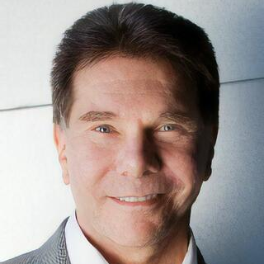
Роберт Чалдини
Notes:
В свое время мне помогла книга Роберта Чалидин - Психология Влияния
Пособие о том, как в современном мире построены механизмы убеждения.
Известен своим иследованием метода Щелчка пальцами - если переовдить на русский

Slide 55
Метод «Щелчка»
Notes:
Принцип «щёлк» может быть продемонстрирован экспериментом. В библиотеке к копировальному аппарату выстроилась очередь. Подходит человек и просит его пропустить, потому что он опаздывает на встречу. Результат — 94 %. Далее экспериментатор никак не обосновывает своё желание: 60 %. В третий раз экспериментатор говорит: «Простите, у меня пять страниц. Могу я воспользоваться ксероксом, потому что мне надо сделать несколько копий?». Результат — 93 %. Человек услышал ключевую фразу — «потому что…», и «щёлк», он далее уже не контролирует. Очень часто подобными методами пользуются в недостойных целях.

Slide 56
«Простите, я опаздываю на встречу, можете меня пропустить?»
Notes:
Принцип «щёлк» может быть продемонстрирован экспериментом. В библиотеке к копировальному аппарату выстроилась очередь. Подходит человек и просит его пропустить, потому что он опаздывает на встречу. Результат — 94 %. Далее экспериментатор никак не обосновывает своё желание: 60 %. В третий раз экспериментатор говорит: «Простите, у меня пять страниц. Могу я воспользоваться ксероксом, потому что мне надо сделать несколько копий?». Результат — 93 %. Человек услышал ключевую фразу — «потому что…», и «щёлк», он далее уже не контролирует. Очень часто подобными методами пользуются в недостойных целях.

Slide 57
«Простите, я опаздываю на встречу, можете меня пропустить?»
94%
пропустили
просителя
вперед
Notes:
Принцип «щёлк» может быть продемонстрирован экспериментом. В библиотеке к копировальному аппарату выстроилась очередь. Подходит человек и просит его пропустить, потому что он опаздывает на встречу. Результат — 94 %. Далее экспериментатор никак не обосновывает своё желание: 60 %. В третий раз экспериментатор говорит: «Простите, у меня пять страниц. Могу я воспользоваться ксероксом, потому что мне надо сделать несколько копий?». Результат — 93 %. Человек услышал ключевую фразу — «потому что…», и «щёлк», он далее уже не контролирует. Очень часто подобными методами пользуются в недостойных целях.

Slide 58
«Пропустите меня вперед»
Notes:
Принцип «щёлк» может быть продемонстрирован экспериментом. В библиотеке к копировальному аппарату выстроилась очередь. Подходит человек и просит его пропустить, потому что он опаздывает на встречу. Результат — 94 %. Далее экспериментатор никак не обосновывает своё желание: 60 %. В третий раз экспериментатор говорит: «Простите, у меня пять страниц. Могу я воспользоваться ксероксом, потому что мне надо сделать несколько копий?». Результат — 93 %. Человек услышал ключевую фразу — «потому что…», и «щёлк», он далее уже не контролирует. Очень часто подобными методами пользуются в недостойных целях.

Slide 59
«Пропустите меня вперед»
60%
пропустили
просителя
вперед
Notes:
Принцип «щёлк» может быть продемонстрирован экспериментом. В библиотеке к копировальному аппарату выстроилась очередь. Подходит человек и просит его пропустить, потому что он опаздывает на встречу. Результат — 94 %. Далее экспериментатор никак не обосновывает своё желание: 60 %. В третий раз экспериментатор говорит: «Простите, у меня пять страниц. Могу я воспользоваться ксероксом, потому что мне надо сделать несколько копий?». Результат — 93 %. Человек услышал ключевую фразу — «потому что…», и «щёлк», он далее уже не контролирует. Очень часто подобными методами пользуются в недостойных целях.

Slide 60
«Простите, у меня пять страниц.
Могу я воспользоваться ксероксом, потому что мне надо сделать несколько копий?»
Notes:
Принцип «щёлк» может быть продемонстрирован экспериментом. В библиотеке к копировальному аппарату выстроилась очередь. Подходит человек и просит его пропустить, потому что он опаздывает на встречу. Результат — 94 %. Далее экспериментатор никак не обосновывает своё желание: 60 %. В третий раз экспериментатор говорит: «Простите, у меня пять страниц. Могу я воспользоваться ксероксом, потому что мне надо сделать несколько копий?». Результат — 93 %. Человек услышал ключевую фразу — «потому что…», и «щёлк», он далее уже не контролирует. Очень часто подобными методами пользуются в недостойных целях.

Slide 61
«Простите, у меня пять страниц.
Могу я воспользоваться ксероксом, потому что мне надо сделать несколько копий?»
93%
пропустили
просителя
вперед
Notes:
Принцип «щёлк» может быть продемонстрирован экспериментом. В библиотеке к копировальному аппарату выстроилась очередь. Подходит человек и просит его пропустить, потому что он опаздывает на встречу. Результат — 94 %. Далее экспериментатор никак не обосновывает своё желание: 60 %. В третий раз экспериментатор говорит: «Простите, у меня пять страниц. Могу я воспользоваться ксероксом, потому что мне надо сделать несколько копий?». Результат — 93 %. Человек услышал ключевую фразу — «потому что…», и «щёлк», он далее уже не контролирует. Очень часто подобными методами пользуются в недостойных целях.

Slide 62
«Простите, у меня пять страниц.
Могу я воспользоваться ксероксом, потому что мне надо сделать несколько копий?»
93%
пропустили
просителя
вперед
Notes:
Принцип «щёлк» может быть продемонстрирован экспериментом. В библиотеке к копировальному аппарату выстроилась очередь. Подходит человек и просит его пропустить, потому что он опаздывает на встречу. Результат — 94 %. Далее экспериментатор никак не обосновывает своё желание: 60 %. В третий раз экспериментатор говорит: «Простите, у меня пять страниц. Могу я воспользоваться ксероксом, потому что мне надо сделать несколько копий?». Результат — 93 %. Человек услышал ключевую фразу — «потому что…», и «щёлк», он далее уже не контролирует. Очень часто подобными методами пользуются в недостойных целях.

Slide 63
Топ 3 принципов влияния
Notes:
В основе многочисленных методик воздействия на человека лежат 6 психологических принципов влияния.
но я собрал свой топ-3
поехали

Slide 64
Правило «Взаимного обмена»‎
Правило «услуга за услугу» является основным для большинства людей. Данный принцип настолько развит в человеке, что он может угождать даже тем личностям, которые ему совершенно не нравятся
Notes:
если мы поможем ему с документацией на другую задачу, мы незаметно сделаем ему одолжение - на которое при должной подаче он отреагирует позитивно

Slide 65
Принцип «Взаимного обмена»‎
Пример:
«Когда ты пофиксишь тот баг?»
Notes:
если мы поможем ему с документацией на другую задачу, мы незаметно сделаем ему одолжение - на которое при должной подаче он отреагирует позитивно

Slide 66
Принцип «Взаимного обмена»‎
Пример:
«Я помогу тебе с требованиями к той задаче, пока я буду занят - сможешь пофиксить ту проблему?»
«Когда ты пофиксишь тот баг?»
Notes:
если мы поможем ему с документацией на другую задачу, мы незаметно сделаем ему одолжение - на которое при должной подаче он отреагирует позитивно

Slide 67
Принцип
«Социального доказательства»‎
Человек не любит нести индивидуальную ответственности за какое любо решение.
Notes:
если мы поможем ему с документацией на другую задачу, мы незаметно сделаем ему одолжение - на которое при должной подаче он отреагирует позитивно

Slide 68
Принцип
«Социального доказательства»‎
Пример:
«Это нужно сделать вот так»
Notes:
если мы поможем ему с документацией на другую задачу, мы незаметно сделаем ему одолжение - на которое при должной подаче он отреагирует позитивно

Slide 69
Принцип
«Социального доказательства»‎
Пример:
«Сделать так будет эффективней, 75% компаний используют именно такое решение»
«Это нужно сделать вот так»
Notes:
если мы поможем ему с документацией на другую задачу, мы незаметно сделаем ему одолжение - на которое при должной подаче он отреагирует позитивно

Slide 70
Принцип «Симпатии»
Люди производящие положительные впечатления, располагающие к себе, гораздо проще убеждают даже незнакомцев действовать как нужно.
Notes:
если мы поможем ему с документацией на другую задачу, мы незаметно сделаем ему одолжение - на которое при должной подаче он отреагирует позитивно

Slide 71
Принцип «Симпатии»
Notes:
если мы поможем ему с документацией на другую задачу, мы незаметно сделаем ему одолжение - на которое при должной подаче он отреагирует позитивно

Slide 72
Принцип «Симпатии»
Пример:
«Там тень
у кнопки поехала»
Notes:
если мы поможем ему с документацией на другую задачу, мы незаметно сделаем ему одолжение - на которое при должной подаче он отреагирует позитивно

Slide 73
Принцип «Симпатии»
Пример:
«Там тень
у кнопки поехала»
«Это очень крутая работа! маленькие шероховатости это нормально.
Я помогу тебе их найти»
Notes:
если мы поможем ему с документацией на другую задачу, мы незаметно сделаем ему одолжение - на которое при должной подаче он отреагирует позитивно

Slide 74
Роберт Чалдини
Notes:
Роберт ЧАлдини - Психология влияния мой РЕКОМЕНДАСЬОН

Slide 75
РЕКОМЕНДАСЬОН
Роберт Чалдини
Notes:
Роберт ЧАлдини - Психология влияния мой РЕКОМЕНДАСЬОН

Slide 76
Выводы
Notes:
Выводы

Slide 77
Лучшее —
враг
хорошего
Джованни
Боккаччо
Notes:
Так случается , что не всем вы можете нравиться, как результат даже железобетонные аргументы будут иметь слабую силу

Slide 78
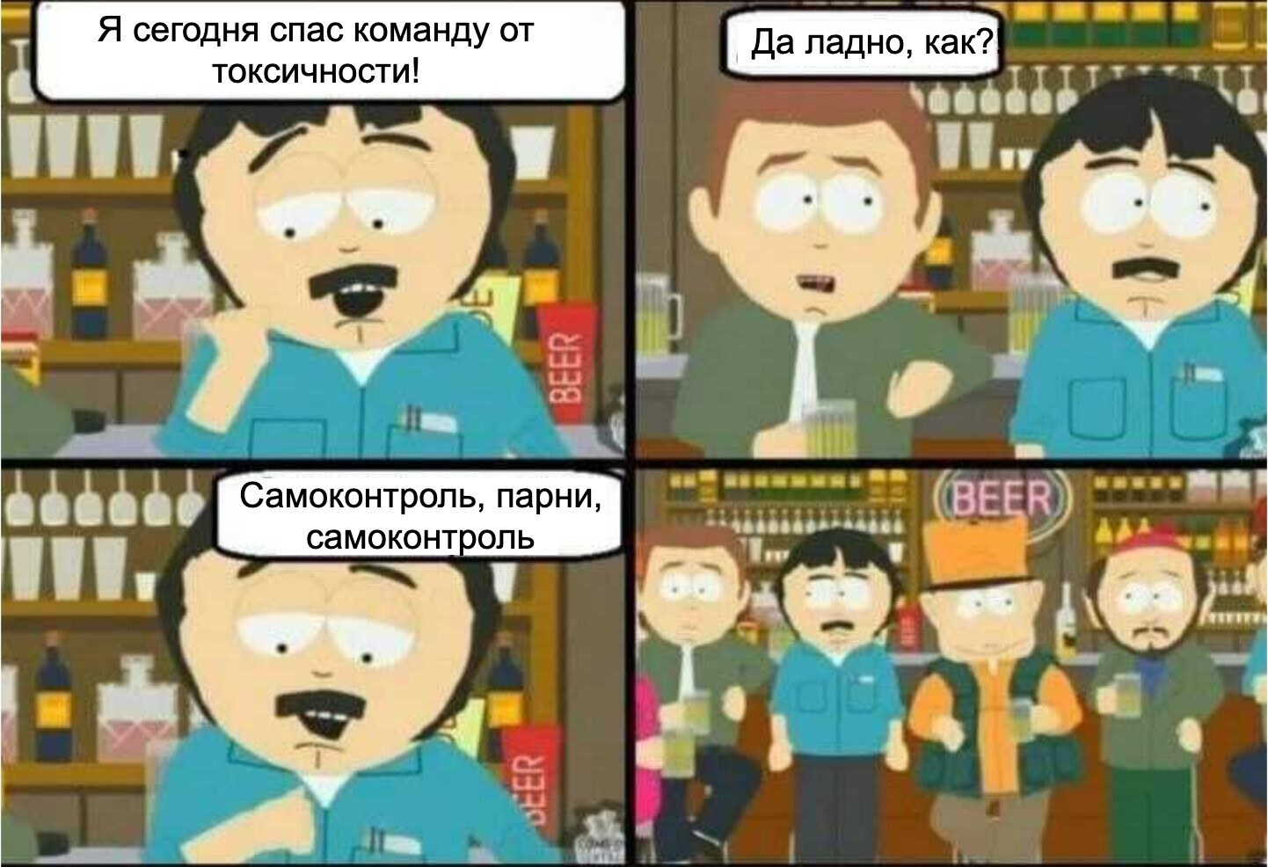
Если то, что вы говорите, не помогает команде - оставьте это себе.

Slide 79
Токсичные QA не растут в грейде.

Slide 80
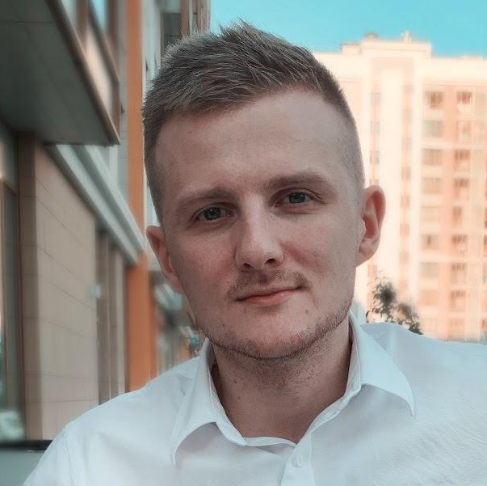

Благодарность и маркетинг
Даниил
Тетюшин
Cказать «Спасибо»
и задавать вопросы сюда:
@dtetyushin
@youlatech_qa

